Slide 1
сыбайлас жемқорлыққа қарсы мәдениетті қалыптастыру бойынша арналған мәліметтер
Жиналысқа қатысушы
ата-аналар!

Slide 2
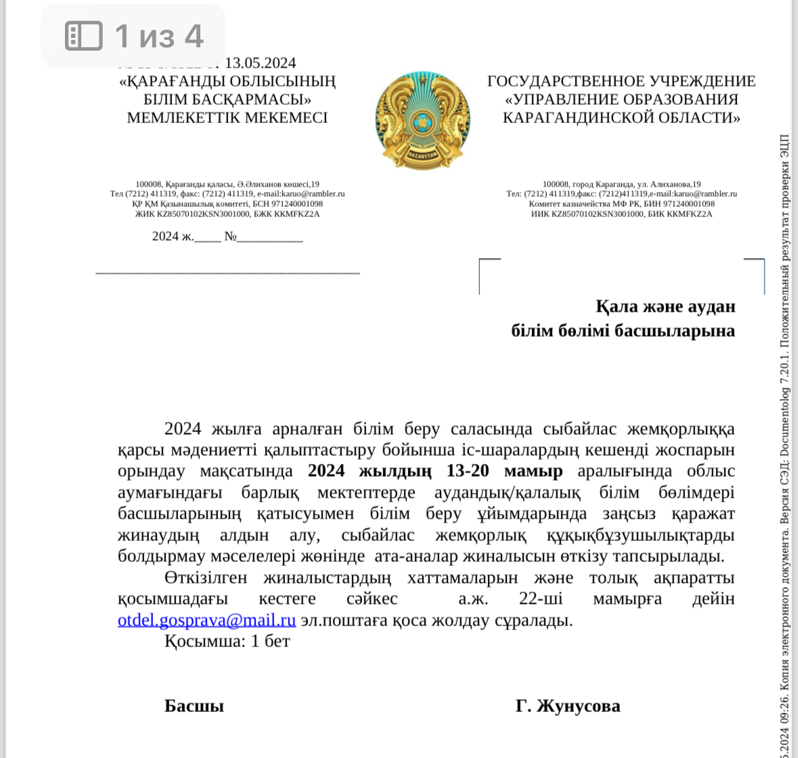

Slide 3


Сыбайлас жемқорлыққа қарсы күрес туралы
Қазақстан Республикасының 1998 ж. 2 шiлдедегі № 267-1 Заңы
(2012.05.07. берілген өзгерістер мен толықтыруларымен)
1-тарау. Жалпы ережелер
(1 - 7 баптар)
2-тарау. Сыбайлас жемқорлықтың алдын алу, сыбайлас жемқорлықпен құқық бұзушылықпен және ол үшiн жауаптылық
(8 - 17 баптар)
3-тарау. Сыбайлас жемқорлықпен құқық бұзушылықтардың зардаптарын жою
(18 - 19 баптар)
4-тарау. Қорытынды ережелер
(20 бап)

Slide 4



Сыбайлас жемқорлыққа қарсы күрес – бүгінгі күн талабы.
Образец заголовка
Образец подзаголовка

Slide 5


Slide 6


